Slide 1
OpenStack telepítése Docker és Ansible alapokon
Tenczer Szabolcs
MTA SZTAKI Hálózatbiztonsági és Internet Technológiák

Slide 2
Miről lesz szó?
OpenStack áttekintés
Az OpenStack cloud platform
OpenStack komponensek
Telepítési és üzemeltetési nehézségek
Docker áttekintés
A Docker konténer techonlógia
Docker használata OpenStack telepítéshez
Ansible
Konfiguráció menedzsment szükségessége
Ansible és alternatíváinak bemutatása
Ansible szerepe az MTA Cloud telepítése során
Egyéb műszaki megoldások az MTA Cloud@SZTAKI esetén

Slide 3
Mi is az az OpenStack?
Menedzsment szoftverek gyűjteménye:
2010 június Rackspace és a NASA közös projektje
Kezdetben IaaS (Infrastructure as a Service) szolgáltatás készítéséhez, ma már számos más szolgáltatás is elérhető (PaaS, DBaaS, Fájl megosztás, Object Storage).
Moduláris (a komponensek elméletileg önállóan, más környezetekben is használhatóak).
Óriási közösségi támogatás.
Nyílt forrású (Apache 2 liszensz)
Egy akadémiai szintű felhő kialakításához elegendő szolgáltatást nyújt.
A legtöbb szolgáltatás Python nyelven íródott.

Slide 4
OpenStack komponensek I.
Funkció szerint 4 részre oszthatóak a szolgáltatások:
Kontroller
Keystone (authentikáció és authorizáció)
API hozzáférések
Ütemezők
Számlázás
Compute (Számítás)
Nova (virtuális gépek indítása és üzemeltetése)
Több féle virtualizációs technológia (KVM, Hyper-V, Vmware, OpenVZ, LXC, Docker, bare-metal).
Hálózat
Neutron (a virtuális gépek hálózati hozzférésének biztosítása, menedzselése)
Tárolás
Cinder (tároló eszközök biztosítása a virtuális gépek számára)
Számos tároló megoldást támogat az OpenStack (pl, Ceph, blok tároló, objektum tároló).

Slide 5
OpenStack komponensek II.
Jelenleg 16 szolgáltatás:
6 alap
13 kiegészítő
Számos ezekre a szolgáltatásokra épülő projekt
Komplett telepítési megoldások (pl. Fuel, Kolla, Chef)
Publikus felhők (pl. Rackspace)
Jól dokumentált szolgáltatások

Slide 6
OpenStack telepítése és üzemeltetése I.
Az alapvető működéshez minimum 5 komponens szükséges:
Nova (compute)
Neutron (hálózat)
Glance (imagek tárolása)
Cinder (storage)
Keystone (authentikáció és authorizáció)
Az alapvető szolgáltatások működéséhez egyéb nem OpenStack specifikus komponensre is szükég van:
Adatbázis (pl. MySQL, PostgreSQL, MongoDB)
Memcached (Token perzisztenciára. Ez már a Mitakában deprecatednek számít. Érdemes fermet tokent használni.)
AMQP (Ezen keresztül kommunikálnak egymással egyes OpenStack komponensek.)

Slide 7
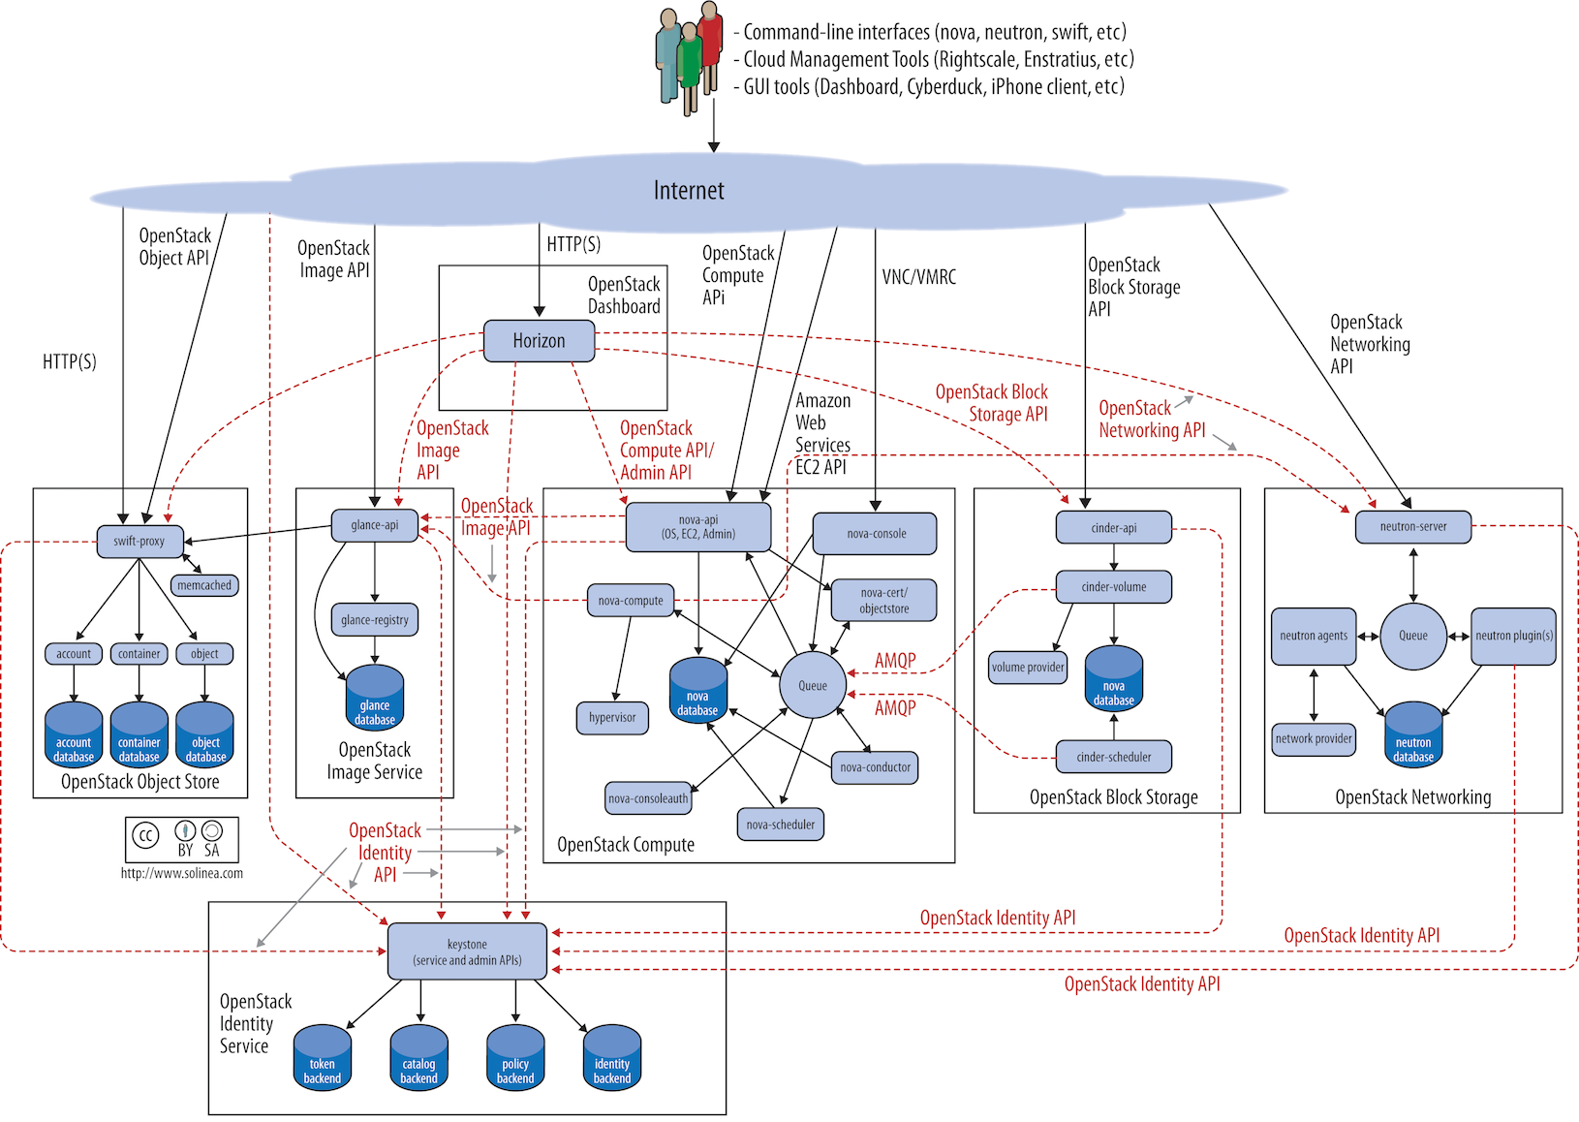

Slide 8
Mi az a Docker?
Konténer technológia.
A Docker egy olyan nyílt platform, amely lehetővé teszi a szolgáltatások konténerbe történő csomagolását, azok terjesztését és futtatását.
Docker előnye a “hagyományos” telepítéssel szemben
Teljesen elkülöníthető futtató környezet (akár más operációs rendszer egy gazda gépen).
Könnyű karbantarthatóság.
Egyszerű terjesztés.
Docker előnye a hagyományos virtualizációval szemben
Könnyebb hordozhatóság.
Egymásra épülő rétegek.
Kis méretű imagek.
Egyszerűbb terjesztés (nincs jelentősége, hogy milyen virtualizációs technológiához készül az image.
Rohamosan fejlődő nagy közösségi támogatással rendelkező technológia

Slide 9
Docker használata az OpenStack telepítéséhez az MTA Cloud@SZTAKI esetén I.
Docker használatának motivációja
OpenStack számos komponens.
A különböző disztribúciók más és más OpenStack verziókat szállítanak, akár saját patchekkel.
Gyors OpenStack kiadási ciklus (fél évente új kiadás).
Nehéz tesztelés éles környezetben. Egy tesztkörnyezet fenntartása költséges.
Az üzemeltetésnek a lehető legegyszerűbbnek kell lennie.
Technikai megvalósítás
Minden szolgáltatás minden komponense külön konténer. (pl. Nova 8 konténer)
Alap image: Ubuntu 16.04 LTS (hivatalos megjelenés: 04. 21.).
OpenStack release: Mitaka (hivatalos megjelenés: 04. 08.).
OpenStack telepítési módszer: Githubról pip-el.
Imageket egy saját Docker registryben tároljuk. A Dockerfileokat pedig gitben.
Host network típus.
Pid namespace a Cephnek.

Slide 10
Docker használata az OpenStack telepítéséhez az MTA Cloud@SZTAKI esetén II.
Adatok docker nevesített volumeon.
Adatbázis
Mariadb Master-Master replikáció
Ceph-osd adatok (állapotok, CRUSH map, stb.)
Konfig file-ok bind mountolva a hostról. (Csak olvasható a konténerek számára).
A konténerek lehetőség szerint külön-külön felhasználóval futnak.
Kísérlet a user namespacekkel (Docker 1.10-es funkció).
Vannak olyen esetek, ahol privilegizált konténerekre van szükség. (qemu, neutron, ceph-osd inicializálás).
Ceph minden diszknek külön ceph-osd konténer.
Keystone és Regsite egy konténerben. (Ugyanaz a Shibboleth session kell hozzá).

Slide 11
Konténerek az MTA Cloudban

Slide 12
Konfiguráció menedzsment I.
Konfiguráció menedzsment eszköz
A konfigurációk kódként írhatóak le.
Nagy mértékben leegyszerűsíti a programok telepítését.
Hagyományos módszer
Üzemeltető ssh-n bemegy a gépre, kiadja a parancsokat.
Sok gép esetén időigényes.
A konfigurációkat minden gépen meg kell íni (vagy átmásolni egyikről a másikra és atírni a gépekre vonatkozó részeket).
Sok hibalehetőség.
Nem skálázható.
Konfiguráció menedzsment
A konfigurációkat cask egyszer kell megírni.
Sok előre megírt feladat.
A futtatások eredményét könnyű nyomon követni.
Könnyedén megismételhető új gépek esetén.

Slide 13
Konfiguráció menedzsment II.
Több féle konfiguráció menedzsment program létezik
CFEngine
Puppet
Chef
SaltStack
Ansible
Általában szerver-kliens architektúra
Egy központi szerver, ahol megtalálhatóak a konfigurációk és a forgatókönyvek.
Egy agent a konfigurálni kívánt szerveren (ezt valahogy át kell juttatni).
Az alap rendszer nyílt forrású, de vannak fizetős szolgáltatások is általában.
Python vagy Ruby nyelven íródtak (könnyen bővíthető).

Slide 14
Ansible használata I.
Nem szerver-kliens architektúra
Csak ssh szükséges.
Bárki, aki be tud lépni ssh-n tudja konfigurálni a gépeket. Preseed egy központi gép Minerva root kulcsával.
Sudo jogosultság kell, ha nem root felhasználóval futtatjuk.
A feladatokat modulok hajtják végre. Készíthetünk sajátot is, de rengeteg alap funkció előre meg van írva.
Python szükséges a konfigurálandó gépen.
A konfiguráló gépre szükséges az Ansible-t telepíteni.
$ pip install ansible
A konfigurálandó gépeket egy úgy nevezett “inventory” fájlba kell beleírni. A gépeket csoportokba lehet szedni és akár öröklés is megadható.

Slide 15
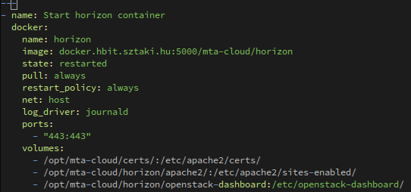
Ansible használata II.
A konfigurációs paramétereket változókba lehet tenni:
Saját változó.
Beépített változók.
Előző modul kimenetének regisztrálása.
Jinja 2 template nyelv behelyettesíti.
A menedzselt gépen végrehajtandó feladatokat “Playbookokba” kell leírni. A playbook YAML nyelven íródik. Meg kell adni benne, hogy mi történjen és melyik gépekkel.

Slide 16
Ansible használata III.
A playbookokat roleokba lehet szervezni. Egy role egy részfeladatot jelképez. Ezáltal jobban struktúrálható a kód.
A Roleoknak speciális mappa szerkezete van:
files – A copy modul innen veszi ki relatív útvonalként a másolandó fájlokat (statikus konfigokat szokás ide tenni).
templates – A template modul innen veszi ki relatív útvonalként a másolandó fájlokat (dinamikusan változó konfigokat szokás ide tenni).
tasks – A taskokat kell ide beletenni. A main.yml-ben található task fut le ha meghívjuk a role-t.
handlers – Olyan feladatok, amik akkor futnak le, ha meghívjuk a notify-t egy másik feladatban.
vars – Változók helye.
defaults – Változók helye.
meta – Függőségek.
A roleokra, lehet hivatkozni a playbookokban.

Slide 17
OpenStack playbook egy részlete

Slide 18
Egyéb műszaki megoldások az MTA Cloudban
Naplózás
Logstash
Elastic
Kibana
Monitorozás
Zabbix
Munin
Cacti
Authentikáció és authorizáció
eduGAIN
HEXAA
Regsite
Ceph

Slide 19
Köszönöm a figyelmet!
Tenczer Szabolcs
MTA SZTAKI Hálózatbiztonsági és Internet Technológiák
Tenczer.szabolcs@sztaki.mta.hu

